Slide 1
Regressão Múltipla
Predizer valores de uma variável dependente (Y) em função de variáveis independentes (X₁, X₂, ..., X_{k}).
Conhecer o quanto variações de X_{j} (j = 1,...,k) podem afetar Y.

Slide 2
Modelo de Regressão Múltipla
E{Y} = f(X₁, X₂, ..., X_{k})
Linear: E{Y} = β₀ + β₁X₁ + β₂X₂ + ... + β_{k}X_{k}
  onde Y, X₁, ..., X_{k} podem representar as variáveis originais ou transformadas.
  Admite-se que X₁, ..., X_{k} são variáveis matemáticas e Y é uma variável aleatória.

Slide 3
Modelo de Regressão Múltipla
E{Y} = β₀ + β₁X₁ + β₂X₂ + ... + β_{k}X_{k}
  O coeficiente β_{k} representa a variação esperada de Y para cada unidade de variação em X_{k} (k = 1, 2, ..., k), considerando as outras variáveis independentes fixas.
  O primeiro objetivo é estimar os coeficientes: β₀, β₁, β₂, ..., β_{k}.

Slide 4
Modelo de Regressão Múltipla
AMOSTRA: variáveis
obs. Y X₁ X₂ ... X_{k}
1 y₁ x₁₁ x₁₂ ... x_{1k} 2 y₂ x₂₁ x₂₂ ... x_{2k} ... ... ... ... ... ...
n y_{k} x_{n1} x_{n2} ... x_{nk}
E{y_{i}} = β₀ + β₁x_{i1} + β₂x_{i2} + ... + β_{k}x_{ik}
y_{i} = β₀ + β₁x_{i1} + β₂x_{i2} + ... + β_{k}x_{ik} + e_{i}
termo
aleatório
(erro)

Slide 5
Modelo de Regressão Múltipla
Suposições
termo
aleatório
(erro)
y_{i} = β₀ + β₁x_{i1} + β₂x_{i2} + ... + β_{k}x_{ik} + e_{i}
Os erros (e_{i}) são independentes e variam aleatoriamente segundo uma distribuição (normal) com média zero e variância constante.
Suposição adicional: não deve haver correlações muito forte entre as variáveis independentes.

Slide 6
Modelos lineares:
Exemplo com regressãolinear simples
i x_{i} y_{i} y_{i} = β₀ +β₁x_{i} + e_{i}
1 20 98 98 = β₀ + β₁.20 + e₁
2 25 110 110 = β₀ + β₁.25 + e₂
3 30 112 112 = β₀ + β₁.30 + e₃
4 35 115 115 = β₀ + β₁.35 + e₄
5 40 122 122 = β₀ + β₁.40 + e₅

Slide 7
Modelos lineares:
Exemplo com regressão linear simples
Y = X β + ε
e₁
e₂
e₃
e₄
e₅
98
110
112
115
122
1 20
1 25
1 30
1 35
1 40
β₀
β₁
e₁
e₂
e₃
e₄
e₅
=
+

Slide 8
Modelos lineares:
Exemplo com regressão
linear múltipla
i x_{1i} x_{2i} y_{i}
1 20 70 98
2 25 68 110
3 30 83 112
4 35 77 115
5 40 65 122

Slide 9
Modelos lineares:
Exemplo com regressão
linear múltipla
Y = X β + ε
e₁
e₂
e₃
e₄
e₅
β₀
β₁
β₂
e₁
e₂
e₃
e₄
e₅
98
110
112
115
122
1 20 70
1 25 68
1 30 83
1 35 77
1 40 65
=
+

Slide 10
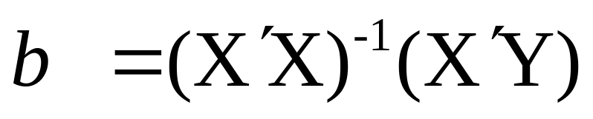
Modelos lineares:
Estimador de mínimos quadrados
Y = X β + ε
Estimador de mínimos quadrados de β,
isto é, o vetor b que minimiza a função
L(β) = ε’ε = (Y - Xβ)’(Y - Xβ) :
b = (b₀, b₁, ..., b_{k})’

Slide 11
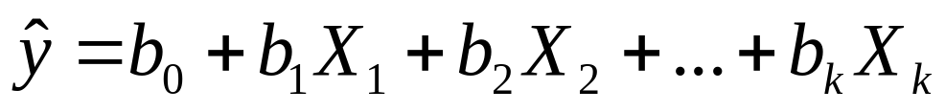
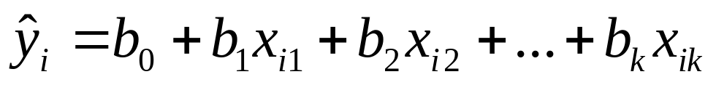
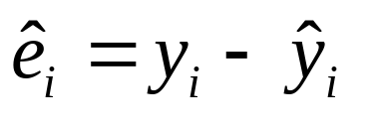
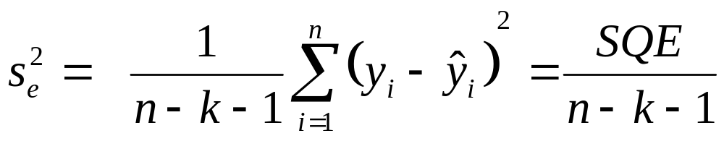
Regressão Múltipla
Equação de regressão
ajustada aos dados:
Valores preditos:
Resíduos:
(estimativa da)
variância do erro:

Slide 12

Medida do Ajuste
Coeficiente de determinação (R²)
Variação
explicada
^
Σ (y_{i} - y)²
R² =
=
Variação
total
Σ (y_{i} - y)²
0 ≤ R² ≤ 1
Coef. de correlação múltiplo (R):
coef. de correlação entre y_{i} e

Slide 13
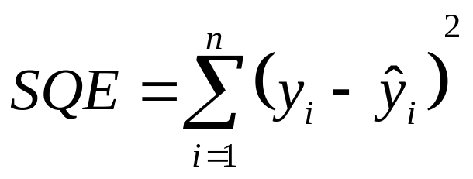
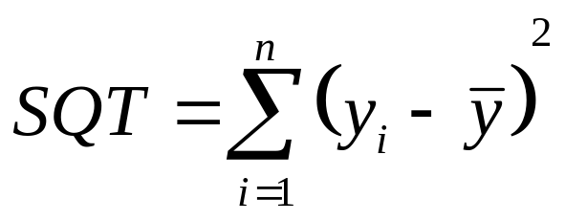
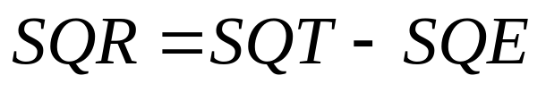
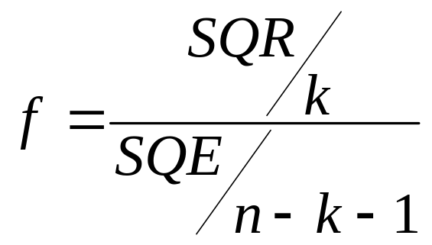
Regressão Múltipla: teste sobre o modelo
E{Y} = β₀ + β₁X₁ + β₂X₂ + ... + β_{k}X_{k}
H₀: β₁ = β₂ = ... = β_{k} = 0
Sob H₀ e considerando as suposições
do modelo, f tem distrib. F com g.l.
k (no num.) e (n-k-1) (no denom.)

Slide 14
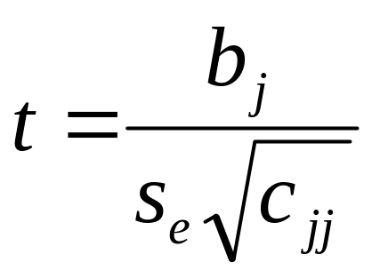
Regressão Múltipla: teste sobre um particular coeficiente
E{Y} = β₀ + β₁X₁ + ... + β_{k}X_{k} + ... + β_{k}X_{k}
H₀: β_{j} = 0
onde c_{jj} é o k-ésimo elemento da
diag. princ. da matriz C = (X’X)⁻¹.
Sob H₀ e considerando as suposições do modelo, t tem distrib. t de student com g.l. = (n-k-1)

Slide 15
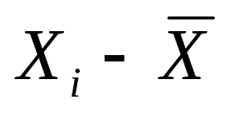
Regressão polinomial
As variáveis independentes podem ser X, X², ...
Para separar melhor efeito linear, quadrático, ... é melhor trabalhar com a variável X centrada:

Slide 16
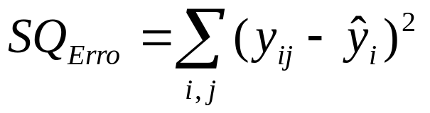
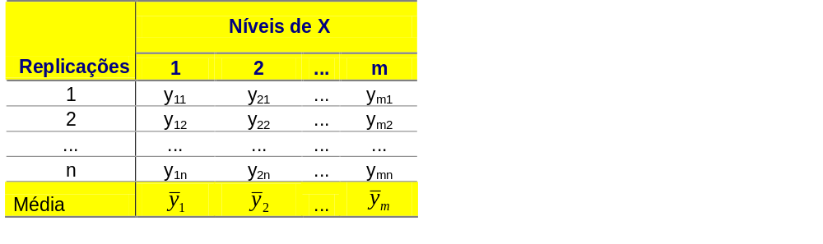
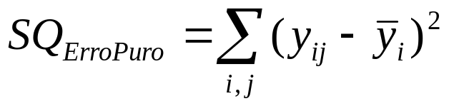

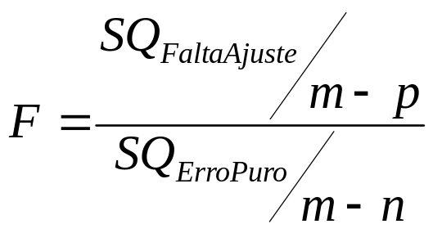
Teste de falta de ajuste
  m = número de níveis de X;
  n = número de replicações;
  p = número de parâmetros do modelo
Estatística do teste:

Slide 17
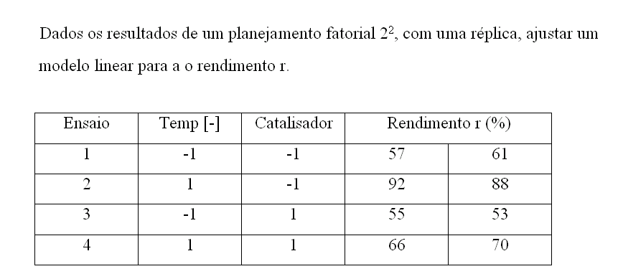
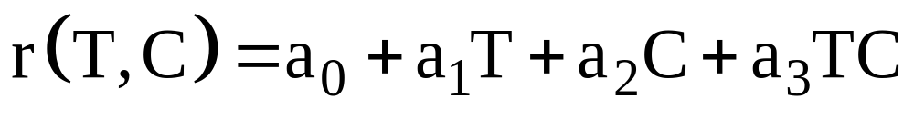
Exemplo 1

Slide 18

Exemplo 2
Obter o melhor modelo (Taylor) para:

Slide 19
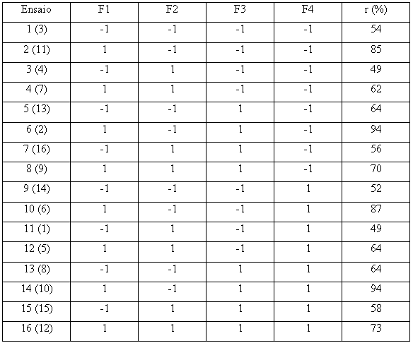
Exemplo 3

